Slide 1
Báo Cáo Bài Tập Lớn Học Máy Áp dụng học sâu vào bài toán dự đoán độ lệch ảnh
Giảng viên hướng dẫn: ThS. Ngô Văn Linh
Nhóm sinh viên thực hiện:
Nguyễn Tử Toàn Lợi 20162569
Nguyễn Trọng Đức 20161113
Lê Thanh Tuấn 20164350
Lưu Ngọc Thành 20163712

Slide 2
Nội dung bài trình bày
1. Giới thiệu về đề tài
2. Phương pháp tiếp cận
3. Các lý thuyết quan trọng
4. Thực nghiệm
4.1 Kiến trúc chương trình
4.2 Kết quả thực nghiệm
5. Đánh giá và kết luận

Slide 3
1. Giới thiệu về đề tài
Dự đoán độ lệch ảnh là bài toán dự đoán xem một ảnh bị lệch bao nhiêu độ so với phương thẳng đứng để xoay ảnh lại cho đúng.
Bài toán dự đoán độ lệch ảnh là một trong những bài toán tiền xử lý quan trọng trong một số tác vụ xử lý ảnh.
Có ứng dụng quan trọng trong nhiều bài toán như: OCR, Hỗ trợ người dùng căn chỉnh ảnh, …
→ Chỉ sử dụng xử lý ảnh ?

Slide 4
2. Phương pháp tiếp cận
Hai cách tiếp cận : Classification và Regression
Regression: dự đoán xem một ảnh sẽ lệch bao nhiêu độ, kết quả sẽ là một số nguyên hoặc số thực nằm trong khoảng từ 0 đến 360.
Classification:
Phương pháp 1: Phân loại ảnh vào 1 trong 360 lớp,
Phương pháp 2: Phân loại ảnh vào 1 trong 4 lớp, tương ứng với độ lệch nằm trong 4 góc phần tư [0:90), [90,180),[180,270),[270,360). Sau đó, phân loại ảnh trong từng lớp vào 90 lớp con tương ứng với độ lệch từ 0 đến 89.
→ Không sử dụng cách tiếp cận regression vì hàm loss không biểu thị được tính chất của dữ liệu

Slide 5
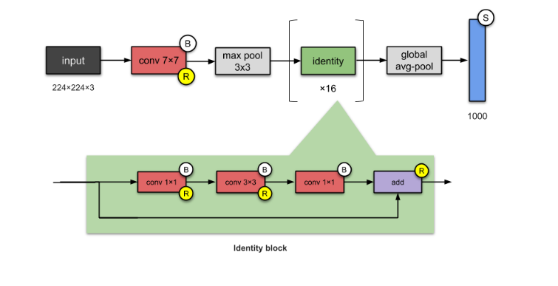
3. Các lý thuyết quan trọng
ResNet50
Resnet 50 là 1 kiến trúc mạng CNN phục vụ cho bài toán classification. Resnet là viết tắt của: Residual network.

Slide 6


3. Các lý thuyết quan trọng
Category Cross Entropy
Cross entropy giữa hai phân phối p và q được định nghĩa là:
với p và q rời rạc thì ta có :
- Cross entropy loss đo lường hiệu suất của mô hình phân loại có đầu ra là giá trị xác suất trong khoảng từ 0 đến 1.
- Cross entropy loss tăng khi xác suất dự đoán khác biệt nhiều so với nhãn thực tế
- Cross entropy có xu hướng làm giá trị loss lớn hơn các hàm loss thông thường như MSE, MAE khi p và q ở xa nhau.

Slide 7
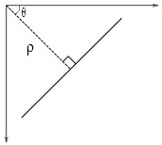
3. Các lý thuyết quan trọng
Baseline – HoughLineP
Trích xuất đường thẳng có trong ảnh.
Tìm biên của object trong ảnh
Từ 1 điểm biên, tìm tất cả các đường thẳng đi qua điểm đó.
Các đường thẳng được biểu thị qua 2 tham đó ρ và θ
Tìm đường thẳng đi qua nhiều điểm biên nhất

Slide 8
4. Thực nghiệm
Dữ liệu : Nhóm thử nghiệm trên hai tập dữ liệu là Google Street View (gần 9 nghìn ảnh) và Coco 2017 (hơn 40 nghìn ảnh)
Data Augment : Kỹ thuật trong deep learning làm tăng cường dữ liệu để đào tạo model.
Trong bài toán này, nhóm sử dụng 3 kỹ thuật: Flip, Random Crop, Transitional
Flip (Lật): lật theo chiều dọc, ngang miễn sao ý nghĩa của ảnh (label) được giữ nguyên hoặc suy ra được.
Random crop (Cắt ngẫu nhiên): cắt ngẫu nhiên một phần của bức ảnh.
Transitional: dịch chuyển ảnh sang trái phải.

Slide 9
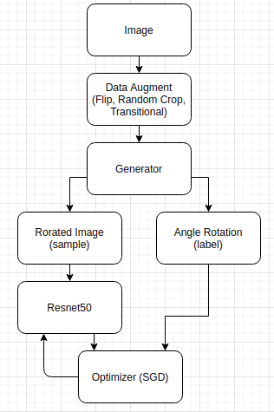
4.1 Kiến trúc chương trình
Cách tiếp cận 1: Phân loại ảnh vào 360 lớp
Generator : Tự động tạo dữ liệu train bằng cách random angle và xoay ảnh tạo image và label
Resnet50 + Fully connected 360 units
SGD

Slide 10
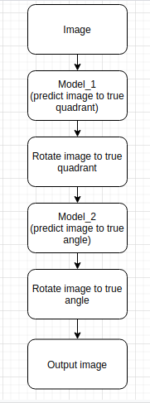
4.1 Kiến trúc chương trình
Cách tiếp cận 2:
Phân loại ảnh vào 1 trong 4 lớp, tương ứng với độ lệch nằm trong 4 góc phần tư [0:90), [90,180), [180,270), [270,360).
Phân loại ảnh trong từng lớp vào 90 lớp con tương ứng với độ lệch từ 0 đến 89

Slide 11
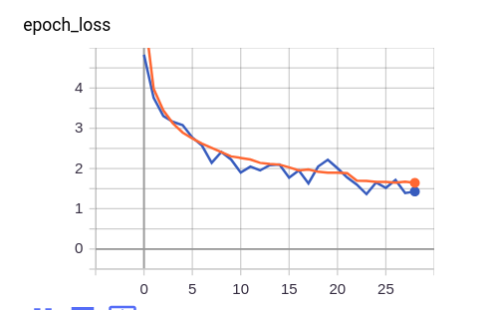
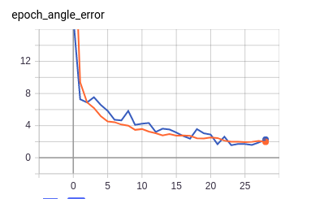
4.2 Kết quả thực nghiệm
Phương pháp 1 với Tập Google Street View
Train angle error: 1.9797 độ
Test angle error: 2.2571 độ
Thời gian train : 3h

Slide 12
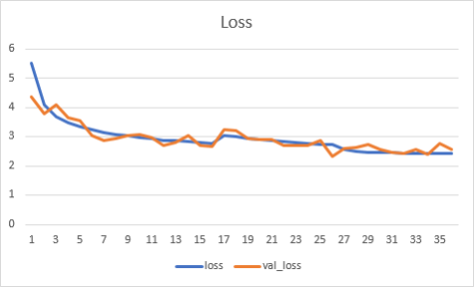
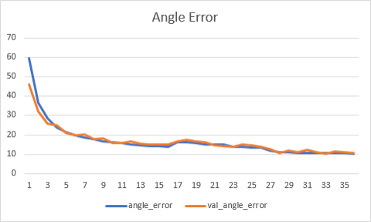
4.2 Kết quả thực nghiệm
Phương pháp 1 với Tập Coco
Train angle error: 10.2547 độ
Test angle error: 9.9745 độ
Thời gian train : 19h

Slide 13
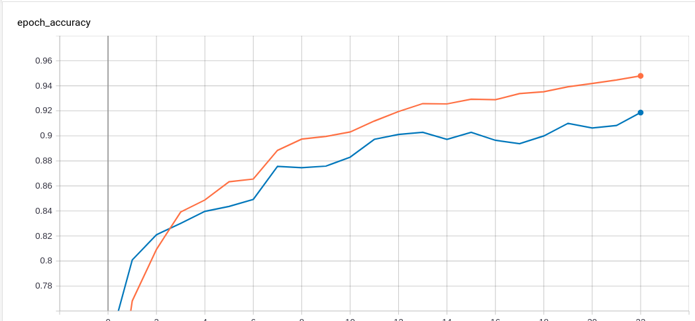
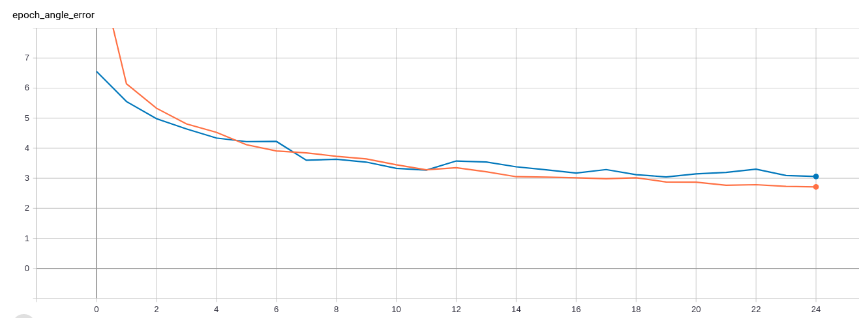
Phương pháp 2 với Tập Coco
Accuracy của task 1: Phân loại độ lệch của ảnh vào 4 góc phần tư
Angle Loss của task 2: Phân loại độ lệch của ảnh vào 90 lớp
Kết hợp cả 2 task, độ lệch trung bình cho tập test là xấp xỉ 50 độ

Slide 14
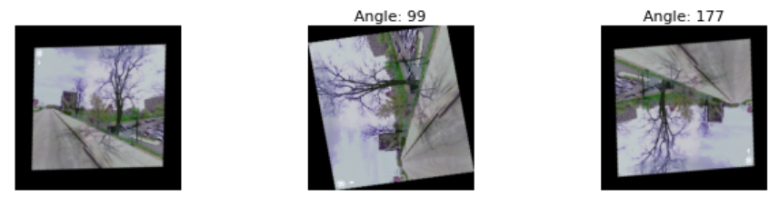
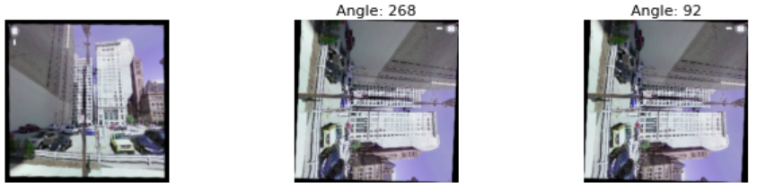
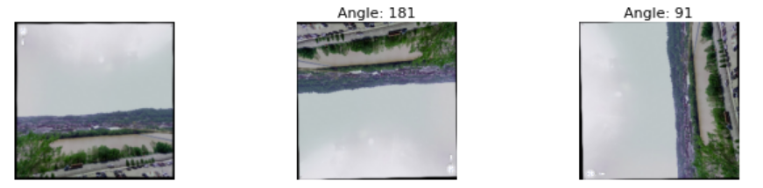
Các ảnh dự đoán sai

Slide 15
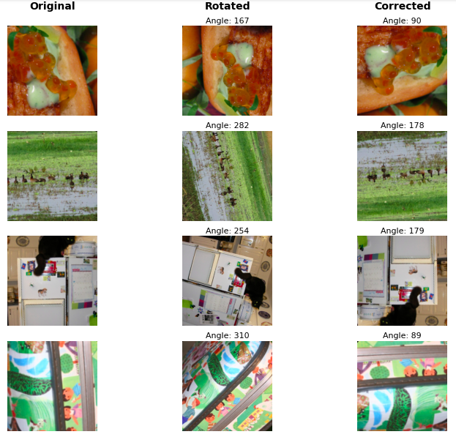
Các ảnh dự đoán sai

Slide 16
5. Đánh giá và kết luận
So sánh với HoughLine
Angle Error của 300 ảnh easy : 87 độ
Angle Error của 700 ảnh hard : 91 độ
Độ lệch của phương pháp HoughLineP là rất lớn. Trong những trường hợp ảnh input bị xoay > 90 độ, phương pháp này hoàn toàn ra kết quả sai. Nghĩa là phương pháp này không thể thực hiện với những ảnh có góc xoay lớn là những ảnh không có đường thẳng (cây cối, đường chân trời …).
Cách tiếp cận bài toán xoay ảnh bằng áp dụng các mô hình học sâu đem lại hiệu quả tốt hơn nhiều với baseline sử dụng HoughlineP

Slide 17
Cảm ơn thầy và các bạn đã quan tâm lắng nghe !

